Slide 1
웹페이지 구축을 위한
Javascript
317.웹 api
이호진

Slide 2





01[HTML+CSS+ JAVASCRIPT]
API 알아보기

Slide 3
API란
Application Programming Interface(애플리케이션 프로그래밍을 위한 인터페이스)
‘애플리케이션에서 프로그램을 작성할 때 한 프로그램과 다른 프로그램 사이에 쉽게 정보를 주고받을 수 있게 도와 주는 인터페이스
예) 캔버스 API로 웹 화면에 쉽게 그래픽을 그릴 수 있다.
예) 기상청 제공 API로 날씨 관련 정보를 제공하는 앱을 만들 수 있다.
공개 API
API 중에서 누구나 사용할 수 있게 만든 것을 공개 ‘API’, 또는 ‘오픈 API’라고 부른다.
공개 API를 사용하면 포털 사이트의 지도 기능이나 인증 기능을 자신의 사이트로 가져와서 넣을 수도 있고, 정부에서 제공하는 각종 자료와 기능을 가져와서 사용할 수도 있다.

Slide 4
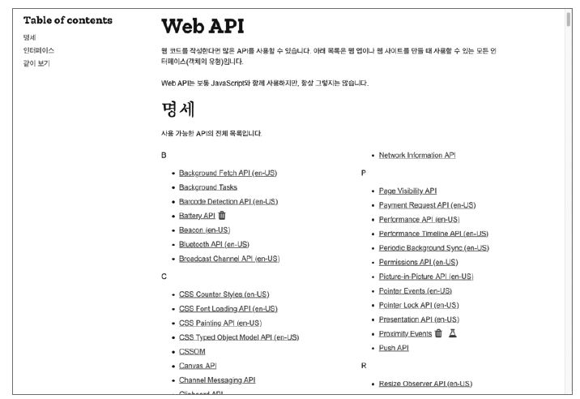
웹 API
HTML에서 기본으로 제공하는 API.
자바스크립트만 알고 있으면 웹 API를 사용해서 누구나 애플리케이션을 만들 수 있다.
처음에 발표했던 API 외에도 새로운 API가 계속 추가되고 있다
developer.mozilla.org/ko/docs/Web/API

Slide 5
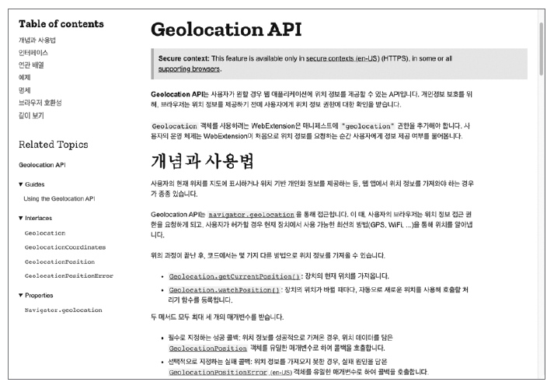
웹 API
API 목록 중에서 궁금한 API를 클릭하면 API에 대한 설명과 함께 어떤 프로퍼티와 메서드가 있는지, 메서드는 어떻게 사용하는지 예제를 보면서 학습할 수 있다.
예) 지오로케이션 API

